Slide 1

LA RIVOLUZIONE DEI DOPPI AGONISTI GLP1- GIP: RISULTATI DAI SURPASS E SURMOUNT TRIALS
Katherine Esposito
Ordinario di Endocrinologia e Malattie del Metabolismo
Delegato del Rettore per lo Sport
Referente di Ateneo per la Medicina di Genere Coordinatore del Dottorato di Medicina Traslazionale Direttore U.O.C. Endocrinologia e Malattie del Metabolismo Direttore della Scuola di Specializzazione in Endocrinologia e Malattie del Metabolismo
Dipartimento di Scienze Mediche e Chirurgiche Avanzate
Presidente Commissione diabetologica Regione Campania

Slide 2


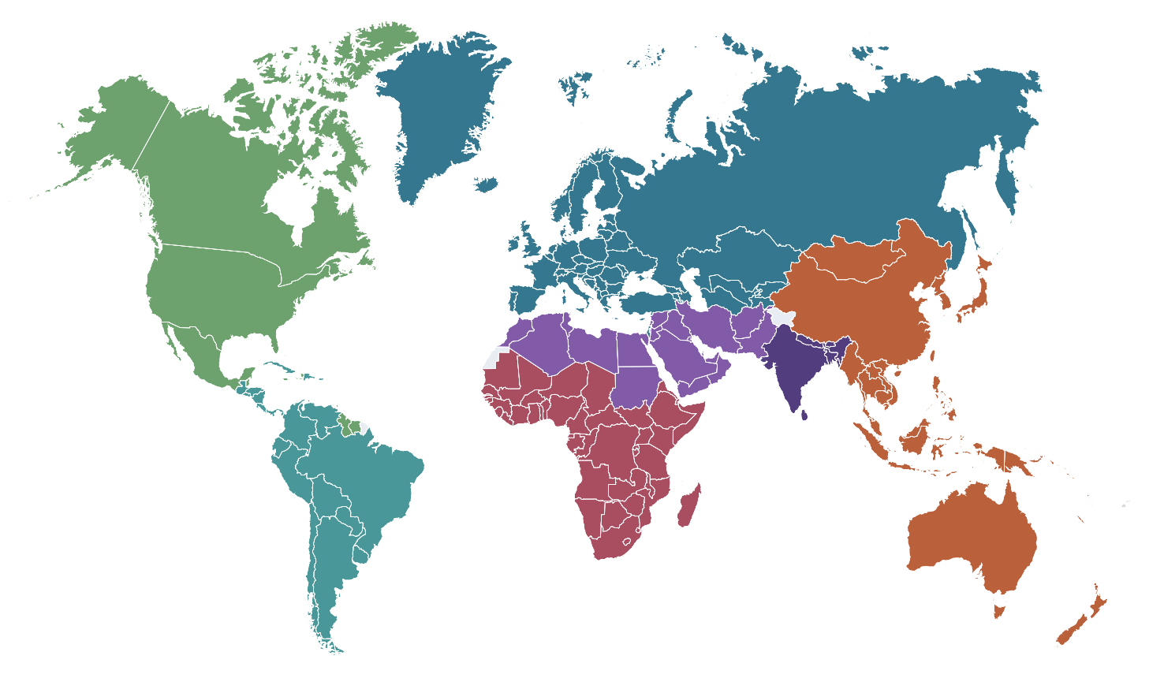
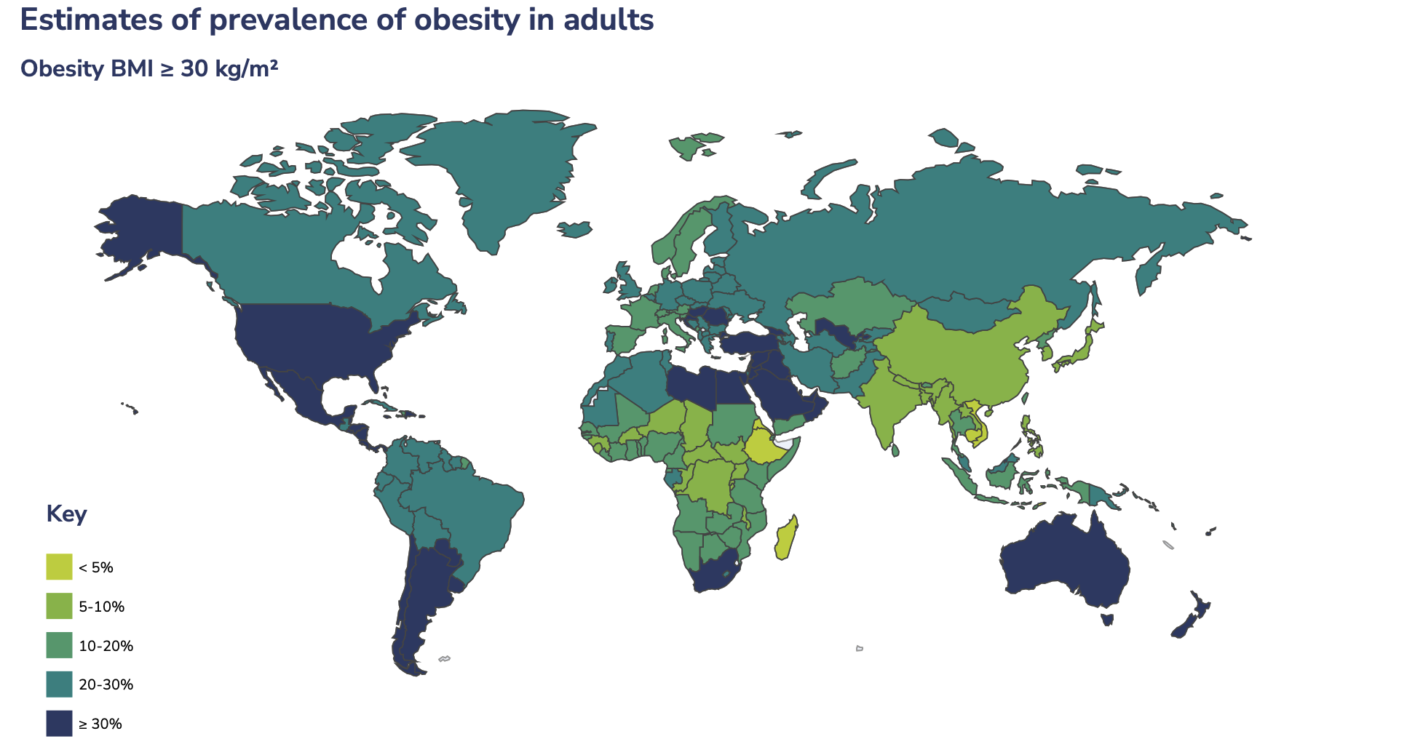
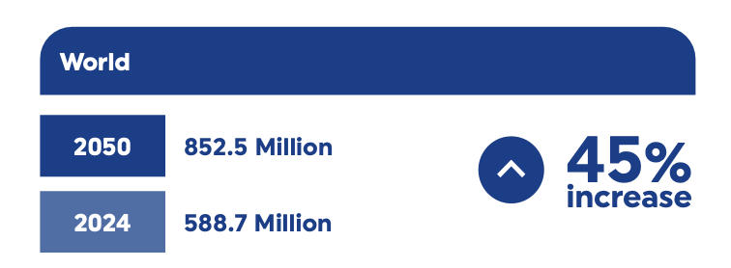

I numeri del diabete e dell’obesità
Le stime suggeriscono che quasi 3,3 miliardi di adulti potrebbero essere colpiti da obesità entro il 2035,rispetto ai 2,2 miliardi del 2020.
Ciò riflette un aumento dal 42% degli adulti nel 2020 ad oltre il 54% entro il 2035.

Slide 3

Sims et al. coniarono per primi il termine “diabesità” all’inizio degli anni ’70 per descrivere la forte associazione tra diabete e obesità quando coesistevano in un individuo
Curr Diab Rep (2017) 17: 4

Slide 4
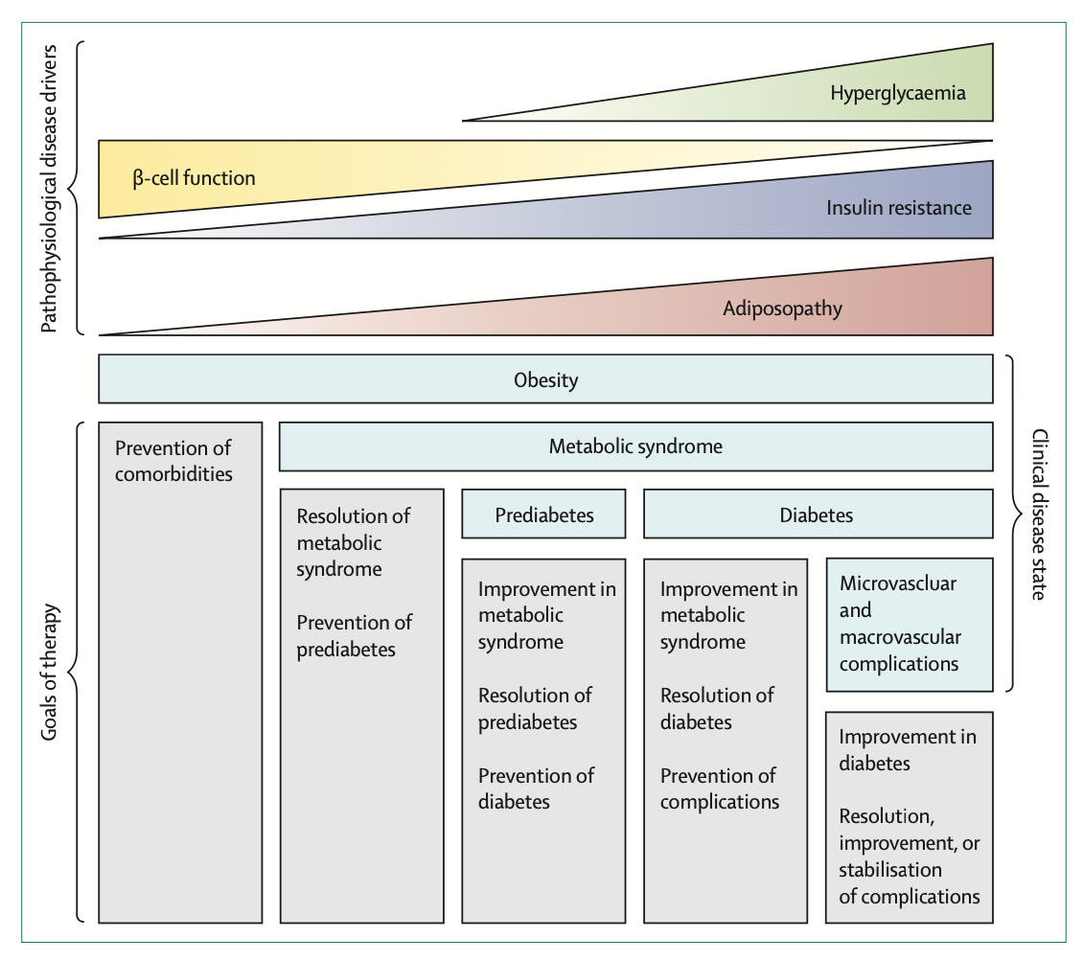
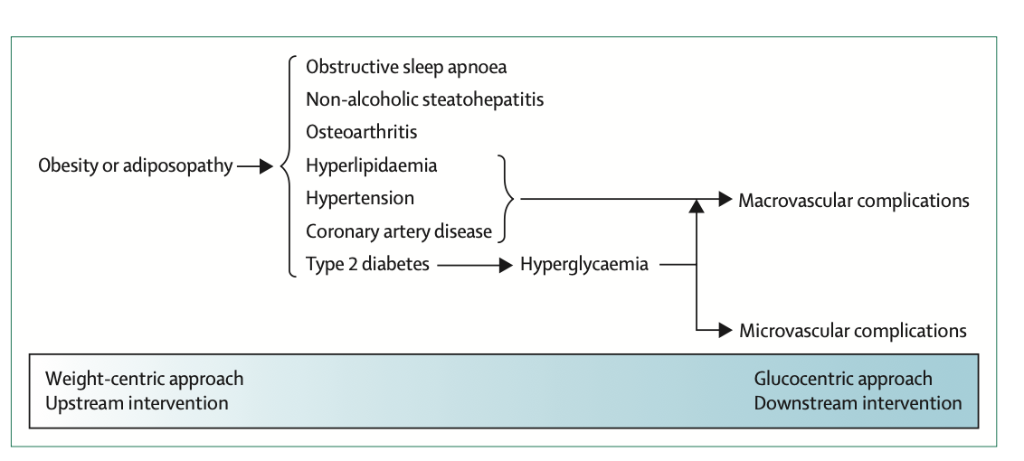
Dall’obesità al diabete:
Il continuum patofisiologico come target terapeutico….
Un intervento peso-centrico
altererebbe la fisiopatologia di base del diabete di tipo 2, invertirebbe o rallenterebbe il decorso della malattia, avvantaggerebbe contemporaneamente altri fattori di rischio cardiovascolare associati e preverrebbe le complicanze microvascolari e macrovascolari del diabete di tipo 2 a lungo termine.
Lancet 2022; 399: 394–405

Slide 5
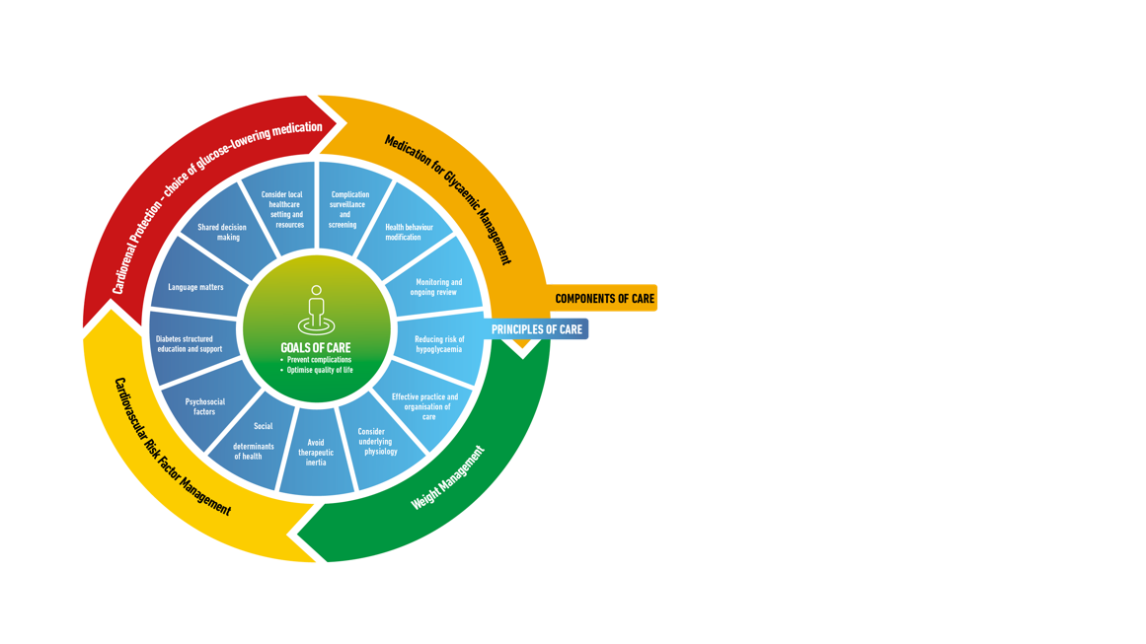
ADA-EASD 2022 Consensus on Treatment of T2DM
ADA-EASD 2022 Consensus sul trattamento
del diabete di tipo 2
Davies MJ, Aroda VR, Collins BS, Gabbay RA, Green J, Maruthur NM, Rosas SE, Del Prato S, Mathieu C, Mingrone G, Rossing P, Tankova T, Tsapas A, Buse JB Diabetes Care 2022; 45:2753-2786 - Diabetologia 2022; 65:1925-1966

Slide 6
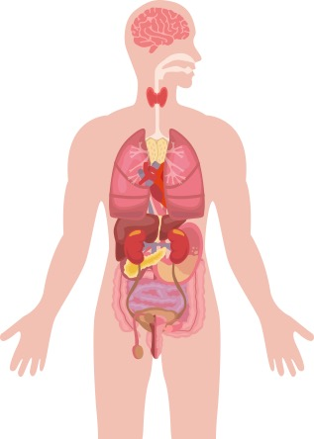
TIRZEPATIDE
Central Nervous System¹
↓ Appetite
↓ Food intake
Central Nervous System
Liver²
↓ Liver fat content
Liver
Stomach³
↓ Gastric emptying
Stomach
Pancreas
Systemic Action
Systemic Action⁴
↑ Insulin sensitivity
1. Heise T, et al. Diabetes Care. 2023;46(5):998-1004. 2. Gastaldelli A, et al. Lancet Diabetes Endocrinol. 2022;10(6):393-406. 3. Hamza M, et al. Expert Opin Pharmacother. 2025;26(1):31-49. 4. Heise T, et al. Lancet Diabetes Endocrinol. 2022;10(6):418-429.
Q6D

Slide 7
SURPASS Program: Studi clinici nel diabete tipo 2
Popolazione totale studiata: 7699 pazienti con diabete tipo 2
Nei singoli studi, popolazioni con caratteristiche basali diverse per riflettere il continuum di malattia del diabete tipo 2
Monotherapy
2-Drug
Combination
2-3 Drug
Combinations
2-4 Drug
Combinations
Combination
With Insulin
SURPASS-1
vs. placebo¹
Drug-naïve or washout from any OAM
SURPASS-2
vs. semaglutide²
Add-on to metformin
SURPASS-3
vs. insulin degludec³
Add-on to metformin with or without
SGLT-2i
SURPASS-4
vs. insulin glargine⁴
Add-on to ≥1 and ≤3 OAMs (metformin, SGLT-2i, or SU)
SURPASS-5
vs. placebo⁵
Both with insulin glargine
with or without metformin
SURPASS-6
vs. insulin lispro⁶ (TID)
Both with insulin glargine
with or without metformin
(ongoing)
SURPASS-CVOT⁷
H2H comparing TZP vs. dulaglutide
>12,000 participants (ongoing)
SURPASS-EARLY
to understand the effect of TZP when used early in the treatment paradigm compared to Intensified Conventional Care for the treatment of T2D (ongoing)
CVOT = cardiovascular outcomes trial; H2H = head-to-head; OAM = oral antihyperglycemic medication; SGLT2i = sodium-glucose co-transporter-2 inhibitor; SU = sulfonylurea; TID = three times daily; T2D = type 2 diabetes; TZP = tirzepatide.
1. Rosenstock J, et al. Lancet. 2021;398(10295):143-155. 2. Frias JP, et al. N Eng J Med. 2021;385(6):503-515. 3. Ludvik B, et al. Lancet. 2021;398(10300):583-598. 4. Del Prato S, et al. Lancet. 2021;398(10313):1811-1824. 5. Dahl D, et al. JAMA. 2022;327(6):534-545. 6. https://clinicaltrials.gov/ct2/show/NCT04537923 (Accessed May 06, 2022). 7. https://clinicaltrials.gov/ct2/show/NCT04255433 (Accessed May 06, 2022).

Slide 8
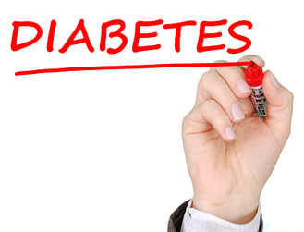
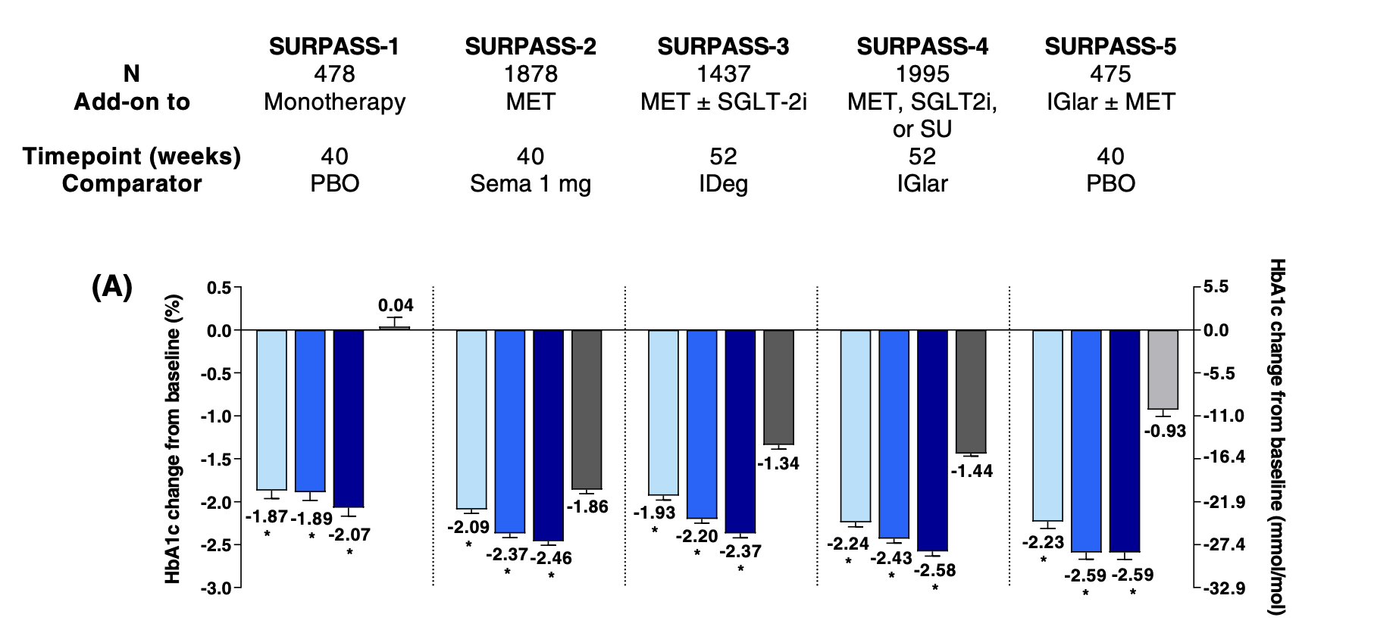
Tirzepatide nel Diabete tipo 2: effetti sul controllo glicemico
Endpoint primario: ∆HbA1c a 40 o 52 settimane, HbA1c basaline tra 7,94% e 8,52%.
In tutti i trials, Tirzepatide è stato associato a ∆HbA1c che varia da 1,87% a 2,59%.
In SURPASS-4 la riduzione di HbA1c si mantiene a 78 e 104 settimane
L'entità delle riduzioni di HbA1c è risultata maggiore in SURPASS 4 e 5, probabilmente a causa dei maggiore valore di HbA1c baseline.
De Block, Christophe et al. “Tirzepatide for the treatment of adults with type 2 diabetes: An endocrine perspective.” Diabetes, obesity & metabolism vol. 25,1 (2023): 3-17.

Slide 9
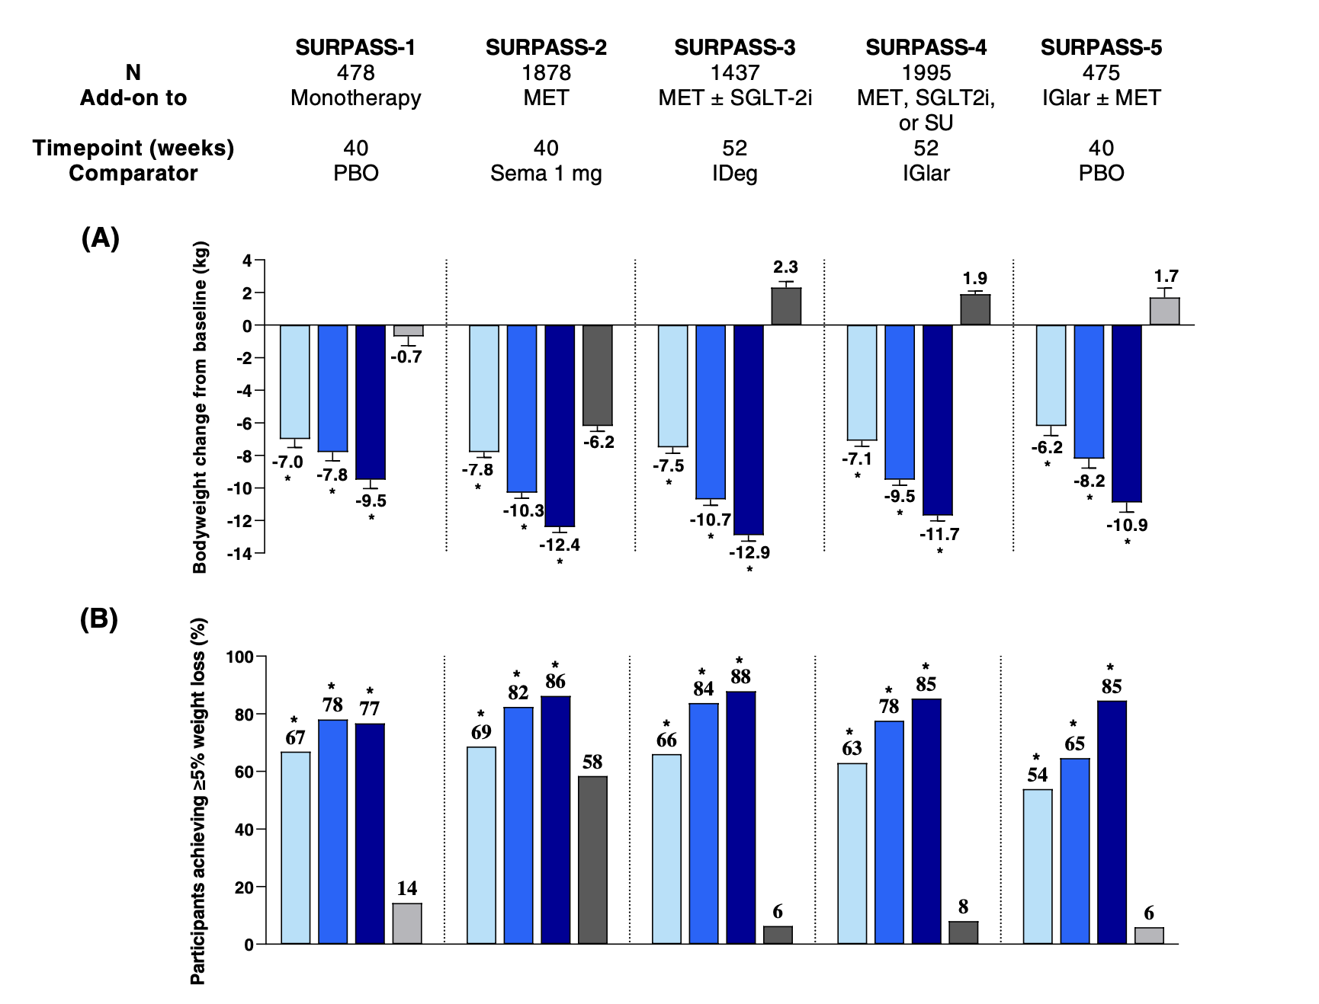
Tirzepatide nel Diabete tipo 2:
effetti sul peso corporeo
La perdita media di peso è stata compresa tra 6,2 e 12,9 kg nei tre gruppi di dose per tutti e cinque gli studi. La perdita di peso ha seguito un modello approssimativamente proporzionale alla dose
Tirzepatide ha mostrato una riduzione del peso corporeo media e una percentuale significativamente più alta di partecipanti che raggiungevano gli obiettivi di perdita di peso corporeo del 5%, 10% e 15% rispetto al placebo e ai comparatori attivi
Tra i partecipanti che hanno ricevuto tirzepatide 15 mg,
-fino al 69% dei pazienti (range 47%-69%) ha raggiunto almeno il 10% di perdita di peso,
-fino al 43% dei pazienti (range 27%-43%) ha raggiunto almeno il 15% di perdita di peso.
De Block, Christophe et al. Diabetes, obesity & metabolism vol. 25,1 (2023): 3-17.

Slide 10
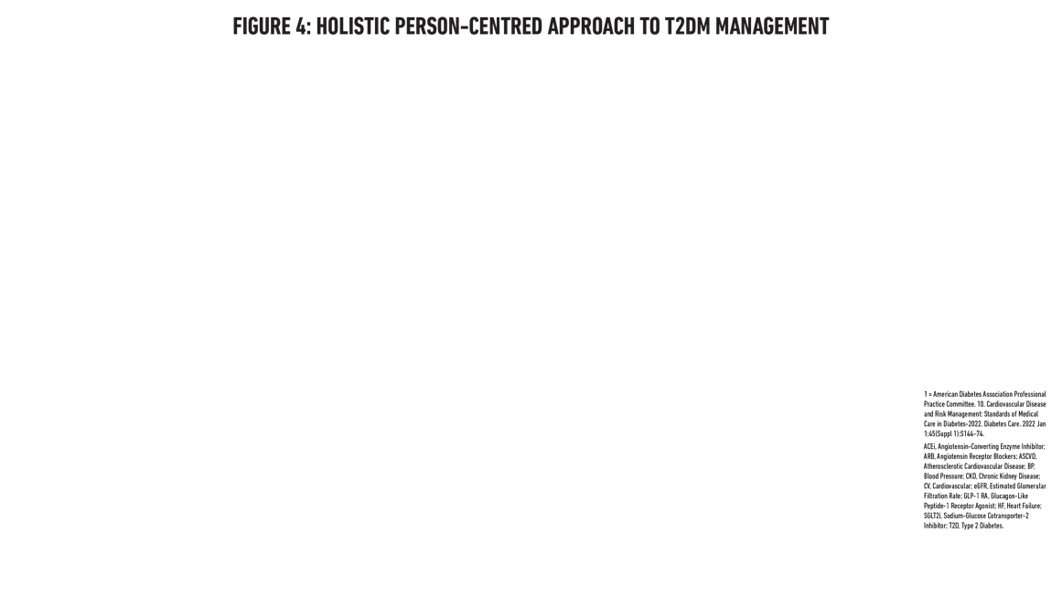
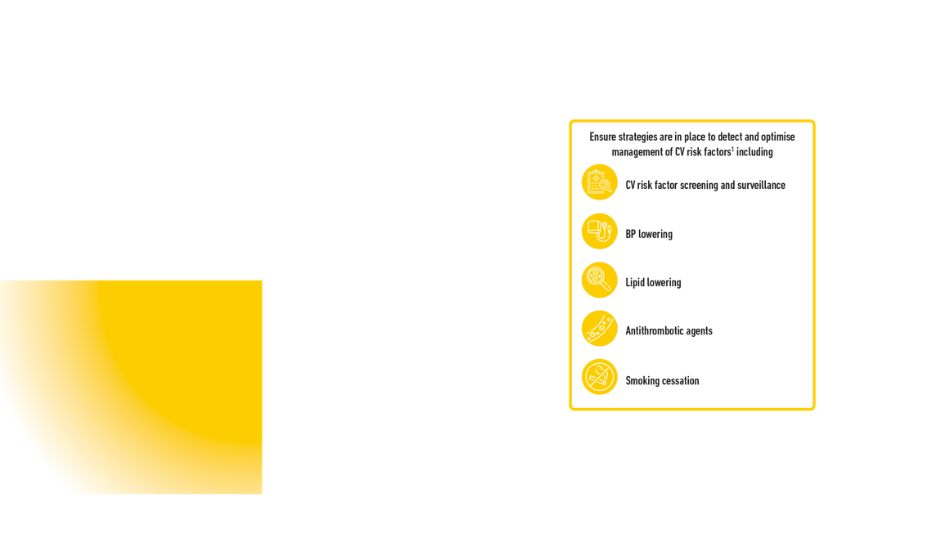
ADA-EASD 2022 Consensus on Treatment of T2DM
ADA-EASD 2022 Consensus sul trattamento
del diabete di tipo 2
Davies MJ, Aroda VR, Collins BS, Gabbay RA, Green J, Maruthur NM, Rosas SE, Del Prato S, Mathieu C, Mingrone G, Rossing P, Tankova T, Tsapas A, Buse JB Diabetes Care 2022; 45:2753-2786 - Diabetologia 2022; 65:1925-1966

Slide 11
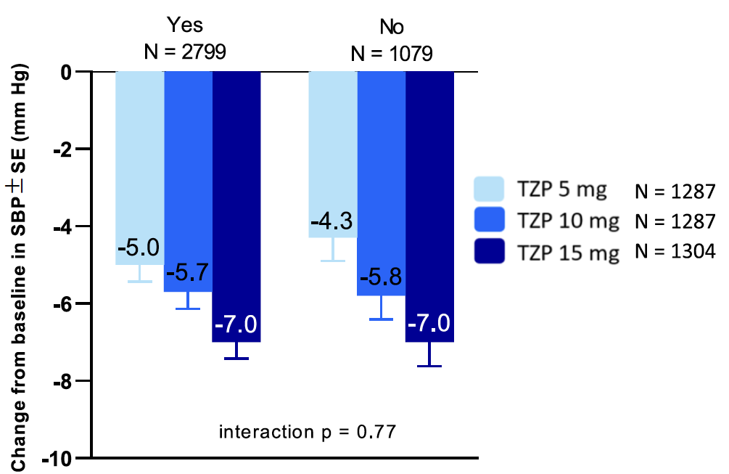
Tirzepatide comporta una riduzione marcata e persistente di pressione sistolica e diastolica già al dosaggio di 5 mg
Pressione Sistolica
Pressione Diastolica
Tirzepatide riduce la pressione arteriosa indipendentemente dalla eventuale terapia anti-ipertensiva in atto
Tirzepatide 5 mg
Tirzepatide 10 mg
Tirzepatide 15 mg
Insulin Glargine
Del Prato S, et al. Lancet. 2021;398:1811-1824.

Slide 12
ADA-EASD 2022 Consensus on Treatment of T2DM
ADA-EASD 2022 Consensus sul trattamento
del diabete di tipo 2
Davies MJ, Aroda VR, Collins BS, Gabbay RA, Green J, Maruthur NM, Rosas SE, Del Prato S, Mathieu C, Mingrone G, Rossing P, Tankova T, Tsapas A, Buse JB Diabetes Care 2022; 45:2753-2786 - Diabetologia 2022; 65:1925-1966

Slide 13
Tirzepatide migliora in modo persistente il profilo lipidico
Triglycerides
Non-HDL Cholesterol
LDL Cholesterol
Tirzepatide 5 mg
Tirzepatide 10 mg
Tirzepatide 15 mg
Insulin Glargine
Del Prato S, et al. Lancet. 2021;398:1811-1824.

Slide 14
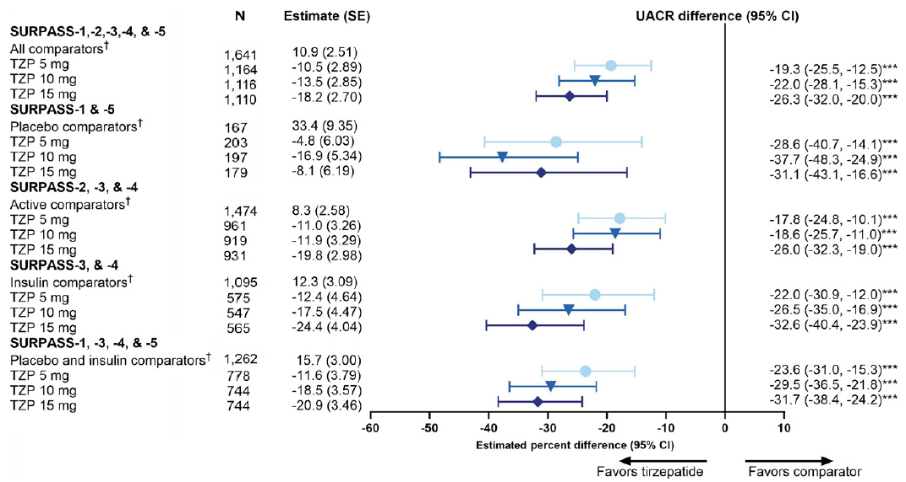
Tirzepatide riduce l’escrezione urinaria di albumina nelle persone con diabete tipo 2
Apperloo EM et al Diabetes Care 2025;48:430–436

Slide 15
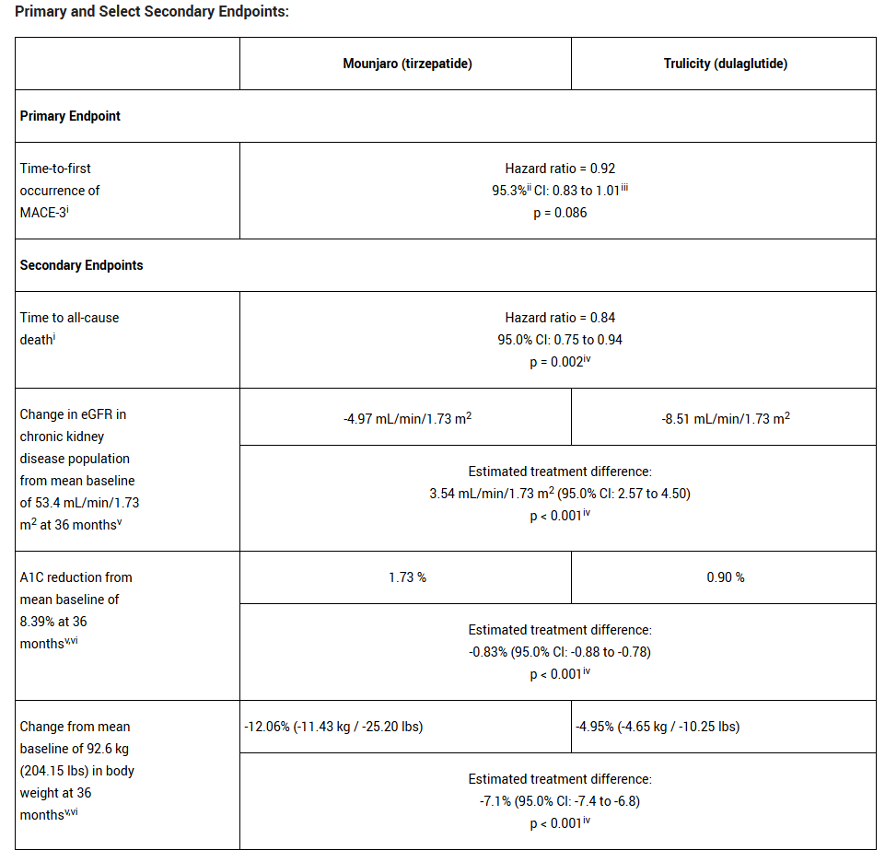
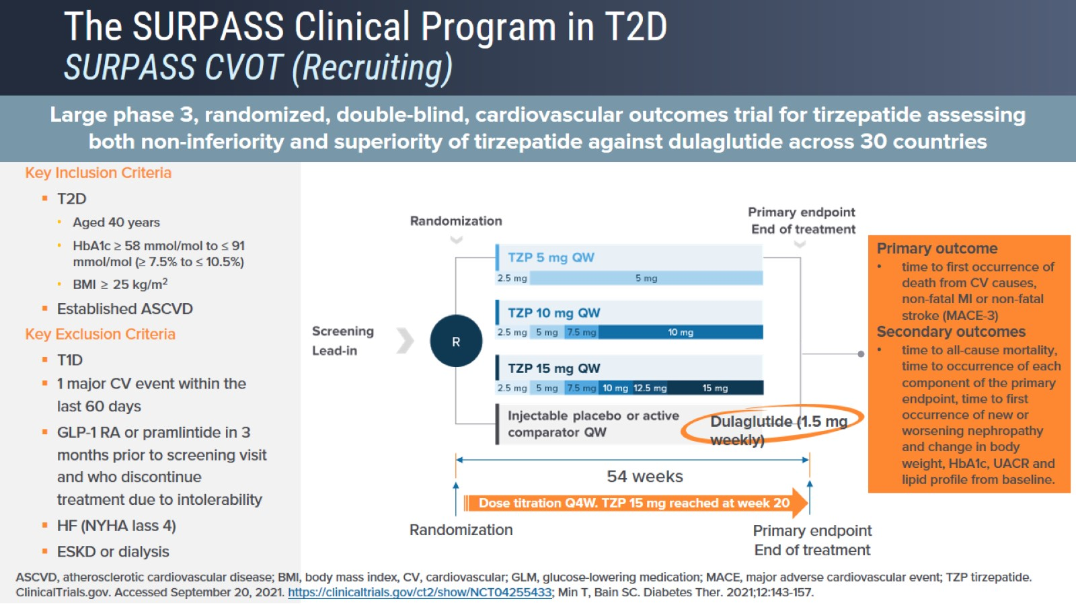
The SURPASS Clinical Program in T2D
SURPASS CVOT: sicurezza cardiovascolare nel diabete di tipo 2
Trial clinico di fase 3, randomizzato, in doppio cieco, con outcomes cardiovascolari, per dimostrare la superiorità e la non inferiorità di Tirzepatide rispetto a Dulaglutide in 30 diversi paesi
-16%

Slide 16
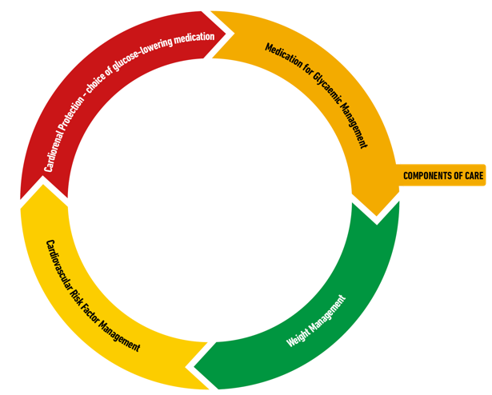

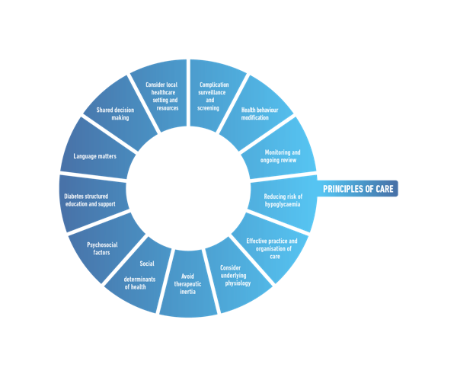
Perché Utilizzare un Doppio Agonista nel Contesto Attuale del Trattamento del Diabete Tipo 2?
Sicurezza CV
Dati RWE ↓ morte/MACE
protezione renale
Efficacia senza precedenti su HbA1c
Controllo efficace dei fattori di rischio CV modificabili, superiore ai GLP-1 RA
Efficacia senza precedenti sul peso corporeo
Davies MJ, Aroda VR, Collins BS, Gabbay RA, Green J, Maruthur NM, Rosas SE, Del Prato S, Mathieu C, Mingrone G, Rossing P, Tankova T, Tsapas A, Buse JB Diabetes Care 2022; 45:2753-2786 - Diabetologia 2022; 65:1925-1966

Slide 17
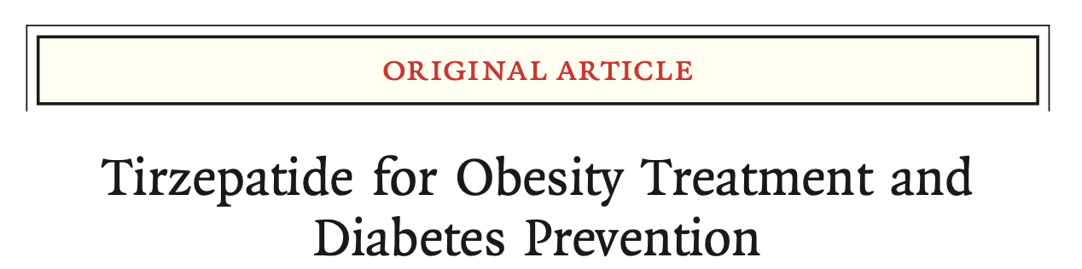
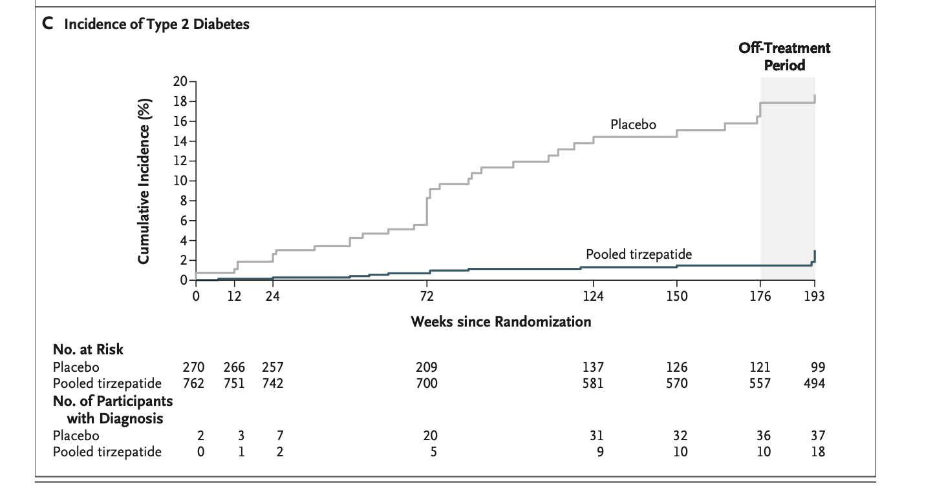
L'insorgenza del diabete di tipo 2 si è verificata in:
- 10 partecipanti (1,3%) che hanno ricevuto il tirzepatide
- 36 partecipanti (13,3%) che hanno ricevuto il placebo
(hazard ratio [pooled tirzepatide vs. placebo], 0.07; 95% CI, 0.0 to 0.1; P<0.001)
- 94%
Durante le 17 settimane di sospensione dal trattamento, altri 8 partecipanti che hanno ricevuto tirzepatide,hanno ricevuto diagnosi di DM2 per un totale di 18 partecipanti (2,4%) con nuovo diabete di tipo 2 nel gruppo tirzepatide, rispetto a 37 partecipanti (13,7%) nel gruppo placebo.
Jastreboff, Ania M et al. “The New England journal of medicine,13 Nov. 2024.

Slide 18
Diabetes Obes Metab. 2025;27:5386–5392.

Slide 19
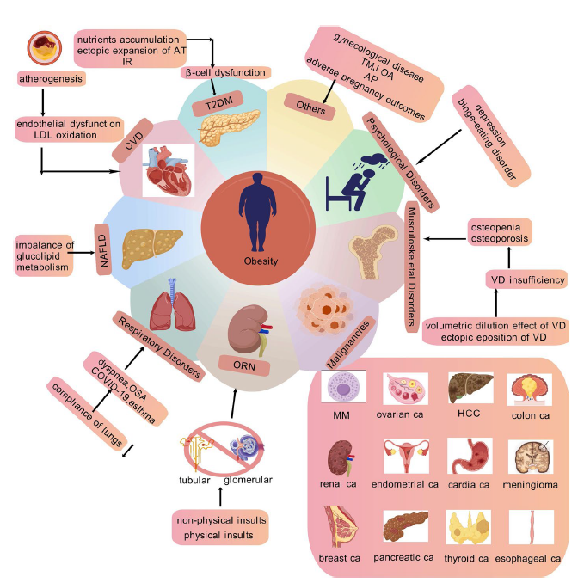
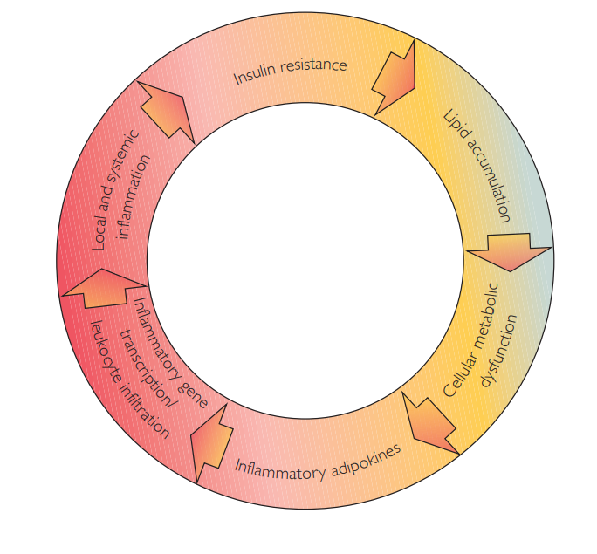
OBESITA’
Complications
Obesity-related tissue dysfunction
Bradley Busebee, Wissam Ghusn, Lizeth Cifuentes, Andres Acosta, Obesity: A Review of Pathophysiology and Classification, Mayo Clinic Proceedings, Volume 98, Issue 12, 2023, Pages 1842-1857, ISSN 0025-6196 https://doi.org/10.1016/j.mayocp.2023.05.026.
Kong et al. Molecular Biomedicine (2025) 6:25
https://doi.org/10.1186/s43556-025-00264-9

Slide 20
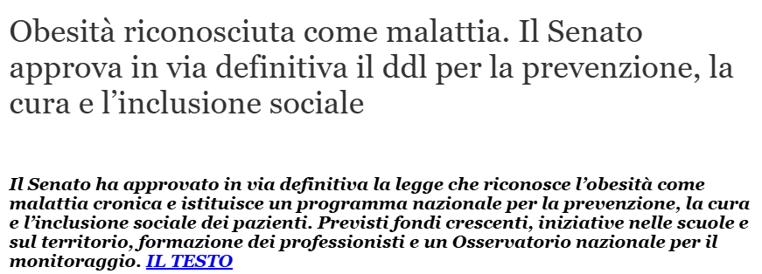

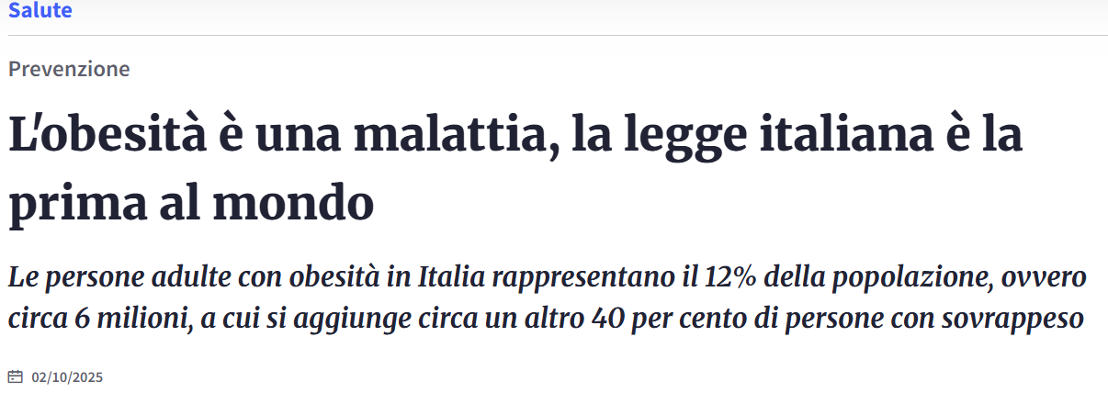
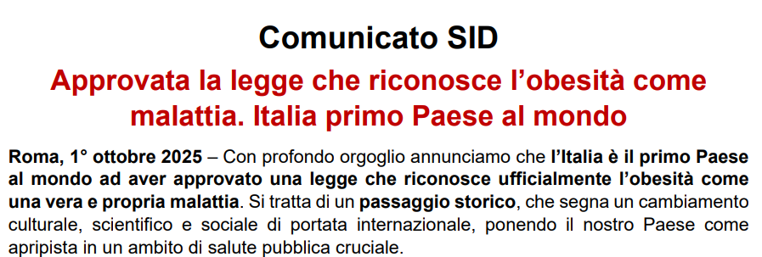
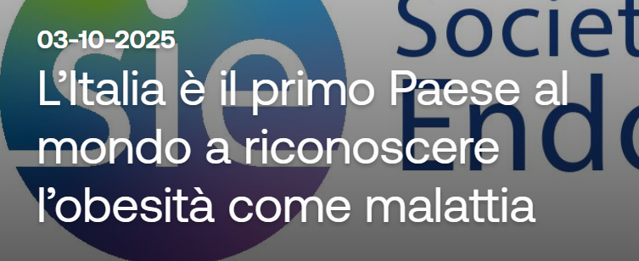

Slide 21
Lancet Diabetes Endocrinol. 2025 Mar;13(3):221-262

Slide 22
SURMOUNT Clinical Trial Program Overview
Phase 3 SURMOUNT Program
SURMOUNT-1:
Weight Management¹
SURMOUNT-2:
Weight Management in T2D²
SURMOUNT-3:
Weight Management After Intensive Lifestyle Intervention³
SURMOUNT-4: Maintenance of Weight Loss⁴
SURMOUNT-5:
Obesity Treatment versus Semaglutide⁵
Primary completion date:
April 2022
April 2023
May 2023
May 2023
November 2024
Number of
study participants:
N=2539
N=938
N=806
N=783
N=751
Treatment duration:
72 weeks
72 weeks
72 weeks
88 weeks
72 weeks
(36 weeks, open-label treatment followed by 52 weeks of double-blind treatment)
Prediabetes Extension to 176 Weeks
Intervention/treatment:
TZP 5, 10, 15 mg QW
TZP 10, 15 mg QW
TZP MTD (10 or 15 mg) QW
TZP MTD (10 or 15 mg) QW
TZP MTD (10 or 15 mg) QW
PBO QW
PBO QW
PBO QW
PBO QW
SEMA 1.7 or 2.4 mg QW
MTD=Maximum Tolerated Dose; PBO=Placebo; QW=Once Weekly; SEMA=Semaglutide; T2D=Type 2 Diabetes; TZP=Tirzepatide.
1. Jastreboff AM, et al. N Engl J Med. 2022;387(3):205-216. 2. Garvey WT, et al. Lancet. 2023;402(10402):613-626. 3. Wadden TA, et al. Nat Med. 2023;29:2909-2918. 4. Aronne LJ, et al. JAMA. 2024;331(1)38-48.
5. Aronne LJ, et al. N Engl J Med. 2025; doi:10.1056/NEJMoa2416394 (Ahead of print).
Q6G

Slide 23
Percentage Change in Body Weight
SURMOUNT Clinical Trial Program
Placebo
**
TZP 5 mg
TZP 10 mg
***
TZP 15 mg
**
***
TZP MTD (10 mg or 15 mg)
**
**
**
††
SEMA MTD (1.7 mg or 2.4 mg)
Study | SURMOUNT-1^{a,1} | SURMOUNT-2^{a,2} | SURMOUNT-3^{a,3} | SURMOUNT-4^{b,4} | SURMOUNT-5^{a,5}
Superiority versus | Placebo | Placebo | Placebo | Placebo | Semaglutide
Duration (weeks) | 72 | 72 | 72 | 88 | 72
Mean baseline body weight (kg) | 104.8 kg | 100.8 kg | 101.9 kg | 85.2 kg | 113.2 kg
**p<.001 versus placebo; ***p<.0001 versus placebo; ††p<.001 versus SEMA.
ªData are from baseline. ^{b}Data are from randomization at Week 36 following an open-label period.
Values are efficacy estimands. Data are LSM (SE) for SURMOUNT-1 to SURMOUNT-4. For SURMOUNT-5, data are LSM (95% CI).
LSM=Least Squares Mean; MTD=Maximum Tolerated Dose; SE=Standard Error; SEMA=Semaglutide; TZP=Tirzepatide.
1. Jastreboff AM, et al. N Engl J Med. 2022;387(3):205-216. 2. Garvey TM, et al. Lancet. 2023;402(10402):613-626. 3. Wadden TA, et al. Nat Med. 2023;29:2909-2918. 4. Aronne LJ, et al. JAMA. 2024;331(1)38-48. 5. Aronne LJ, et al. N Engl J Med. 2025; doi:10.1056/NEJMoa2416394 (Ahead of print).
Q6M

Slide 24
Change in Waist Circumference
SURMOUNT Clinical Trial Program
**
Placebo
***
TZP 5 mg
**
***
TZP 10 mg
**
TZP 15 mg
**
**
††
TZP MTD (10 mg or 15 mg)
SEMA MTD (1.7 mg or 2.4 mg)
Study | SURMOUNT-1^{b,1} | SURMOUNT-2^{b,2} | SURMOUNT-3^{b,3} | SURMOUNT-4^{c,4} | SURMOUNT-5^{b,5}
Superiority versus | Placebo | Placebo | Placebo | Placebo | Semaglutide
Duration (weeks) | 72 | 72 | 72 | 88 | 72
Mean baseline waist circumference (cm) | 114.1 cm | 115.0 cm | 109.4 cm | 115.2 cm | 118.4 cm
**p<.001 versus placebo; ***p<.0001 versus placebo; ††p<.001 versus SEMA.
ªData are from baseline. ^{b}Data are from randomization at Week 36 following an open-label period.
Values are efficacy estimands. Data are LSM (SE) for SURMOUNT-1 to SURMOUNT-4. For SURMOUNT-5, data are LSM (95% CI).
LSM=Least Squares Mean; MTD=Maximum Tolerated Dose; SE=Standard Error; SEMA=Semaglutide; TZP=Tirzepatide.
1. Jastreboff AM, et al. N Engl J Med. 2022;387(3):205-216. 2. Garvey TM, et al. Lancet. 2023;402(10402):613-626. 3. Wadden TA, et al. Nat Med. 2023;29:2909-2918. 4. Aronne LJ, et al. JAMA. 2024;331(1)38-48. 5. Aronne LJ, et al. N Engl J Med. 2025; doi:10.1056/NEJMoa2416394 (Ahead of print).
Q6P

Slide 25
Participants Achieving Body Weight Reduction Target of ≥20%
SURMOUNT Clinical Trial Program
**
**
**
**
††
**
***
***
Placebo
TZP 5 mg
TZP 10 mg
TZP 15 mg
TZP MTD (10 mg or 15 mg)
SEMA MTD (1.7 mg or 2.4 mg)
Study | SURMOUNT-1^{a,1} | SURMOUNT-2^{a,2} | SURMOUNT-3^{a,3} | SURMOUNT-4^{a,4} | SURMOUNT-5^{a,5}
Superiority versus | Placebo | Placebo | Placebo | Placebo | Semaglutide
Duration (weeks) | 72 | 72 | 72 | 88 | 72
**p<.001 versus placebo; ***p<.0001 versus placebo; ††p<.001 versus SEMA.
ªData are from baseline.
Values are efficacy estimands. Data are LSM (SE) for SURMOUNT-1 to SURMOUNT-4. For SURMOUNT-5, data are LSM (95% CI).
LSM=Least Squares Mean; MTD=Maximum Tolerated Dose; SE=Standard Error; SEMA=Semaglutide; TZP=Tirzepatide.
1. Jastreboff AM, et al. N Engl J Med. 2022;387(3):205-216. 2. Garvey TM, et al. Lancet. 2023;402(10402):613-626. 3. Wadden TA, et al. Nat Med. 2023;29:2909-2918. 4. Aronne LJ, et al. JAMA. 2024;331(1)38-48.
5. Aronne LJ, et al. N Engl J Med. 2025; doi:10.1056/NEJMoa2416394 (Ahead of print).
Q6T

Slide 26
Change in HbA1c
SURMOUNT Clinical Trial Program
**
^{P-NR}
ª
^{p-NR}
ª
^{P-NR}
ª
Placebo
TZP 5 mg
TZP 10 mg
TZP 15 mg
TZP MTD (10 mg or 15 mg)
***
***
SEMA MTD (1.7 mg or 2.4 mg)
Study | SURMOUNT-1^{b,1} | SURMOUNT-2^{b,2} | SURMOUNT-3^{b,3} | SURMOUNT-4^{c,4} | SURMOUNT-5^{b,5}
Superiority versus | Placebo | Placebo | Placebo | Placebo | Semaglutide
Duration (weeks) | 72 | 72 | 72 | 88 | 72
Mean baseline HbA1c (%) | 5.60 | 8.02 | 5.40 | 5.05 | 5.60
**p<.001 versus placebo; ***p<.0001 versus placebo.
ªNot controlled for type 1 error. ^{b}Data are from baseline. ^{c}Data are from randomization at Week 36 following an open-label period.
Values are efficacy estimands. Data are LSM (SE) for SURMOUNT-1 to SURMOUNT-4. For SURMOUNT-5, data are LSM (95% CI).
LSM=Least Squares Mean; MTD=Maximum Tolerated Dose; p-NR=p Value Not Reported; SE=Standard Error; SEMA=Semaglutide; TZP=Tirzepatide.
1. Jastreboff AM, et al. N Engl J Med. 2022;387(3):205-216. 2. Garvey TM, et al. Lancet. 2023;402(10402):613-626. 3. Wadden TA, et al. Nat Med. 2023;29:2909-2918. 4. Aronne LJ, et al. JAMA. 2024;331(1)38-48. 5. Aronne LJ, et al. N Engl J Med. 2025; doi:10.1056/NEJMoa2416394 (Ahead of print).
Q6X

Slide 27
Change in Systolic Blood Pressure
SURMOUNT Clinical Trial Program
ª
**
Placebo
^{p-NR}
ª
TZP 5 mg
TZP 10 mg
^{p-NR}
ª
^{p-NR}
ª
TZP 15 mg
^{p-NR}
ª
TZP MTD (10 mg or 15 mg)
SEMA MTD (1.7 mg or 2.4 mg)
Study | SURMOUNT-1^{b,1} | SURMOUNT-2^{b,2} | SURMOUNT-3^{b,3} | SURMOUNT-4^{c,4} | SURMOUNT-5^{b,5}
Superiority versus | Placebo | Placebo | Placebo | Placebo | Semaglutide
Duration (weeks) | 72 | 72 | 72 | 88 | 72
Mean baseline SBP (mmHg) | 123.3 | 130.5 | 126.2 | 115 | 125.7
**p<.001 versus placebo.
ªNot controlled for type 1 error. ^{b}Data are from baseline. ^{c}Data are from randomization at Week 36 following an open-label period.
Values are efficacy estimands. Data are LSM (SE) for SURMOUNT-1 to SURMOUNT-4. For SURMOUNT-5, data are LSM (95% CI).
LSM=Least Squares Mean; MTD=Maximum Tolerated Dose; p-NR=p Value Not Reported; SE=Standard Error; SEMA=Semaglutide; TZP=Tirzepatide.
1. Jastreboff AM, et al. N Engl J Med. 2022;387(3):205-216. 2. Garvey TM, et al. Lancet. 2023;402(10402):613-626. 3. Wadden TA, et al. Nat Med. 2023;29:2909-2918. 4. Aronne LJ, et al. JAMA. 2024;331(1)38-48. 5. Aronne LJ, et al. N Engl J Med. 2025; doi:10.1056/NEJMoa2416394 (Ahead of print).
Q70

Slide 28
Change in Diastolic Blood Pressure
SURMOUNT Clinical Trial Program
**
ª
Placebo
TZP 5 mg
^{p-NR}
ª
^{p-NR}
ª
TZP 10 mg
TZP 15 mg
^{p-NR}
ª
TZP MTD (10 mg or 15 mg)
^{p-NR}
ª
SEMA MTD (1.7 mg or 2.4 mg)
Study | SURMOUNT-1^{b,1} | SURMOUNT-2^{b,2} | SURMOUNT-3^{3,b} | SURMOUNT-4^{c,4} | SURMOUNT-5^{b,5}
Superiority versus | Placebo | Placebo | Placebo | Placebo | Semaglutide
Duration (weeks) | 72 | 72 | 72 | 88 | 72
Mean baseline DBP (mmHg) | 79.5 | 79.8 | 81.7 | 75.5 | 81.3
**p<.001 versus placebo.
ªNot controlled for type 1 error. ^{b}Data are from baseline. ^{c}Data are from randomization at Week 36 following an open-label period.
Values are efficacy estimands. Data are LSM (SE) for SURMOUNT-1 to SURMOUNT-4. For SURMOUNT-5, data are LSM (95% CI).
LSM=Least Squares Mean; MTD=Maximum Tolerated Dose; p-NR=p Value Not Reported; SE=Standard Error; SEMA=Semaglutide; TZP=Tirzepatide.
1. Jastreboff AM, et al. N Engl J Med. 2022;387(3):205-216. 2. Garvey TM, et al. Lancet. 2023;402(10402):613-626. 3. Wadden TA, et al. Nat Med. 2023;29:2909-2918. 4. Aronne LJ, et al. JAMA. 2024;331(1)38-48. 5. Aronne LJ, et al. N Engl J Med. 2025; doi:10.1056/NEJMoa2416394 (Ahead of print).
Q71

Slide 29
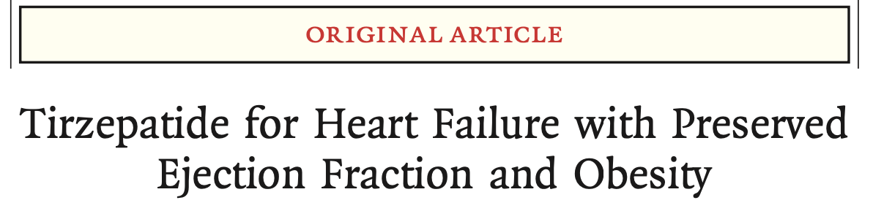
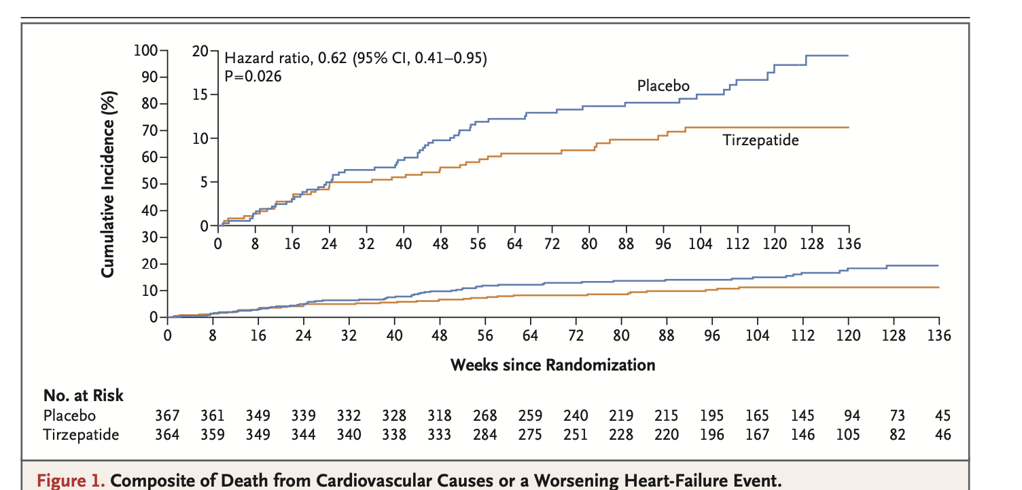
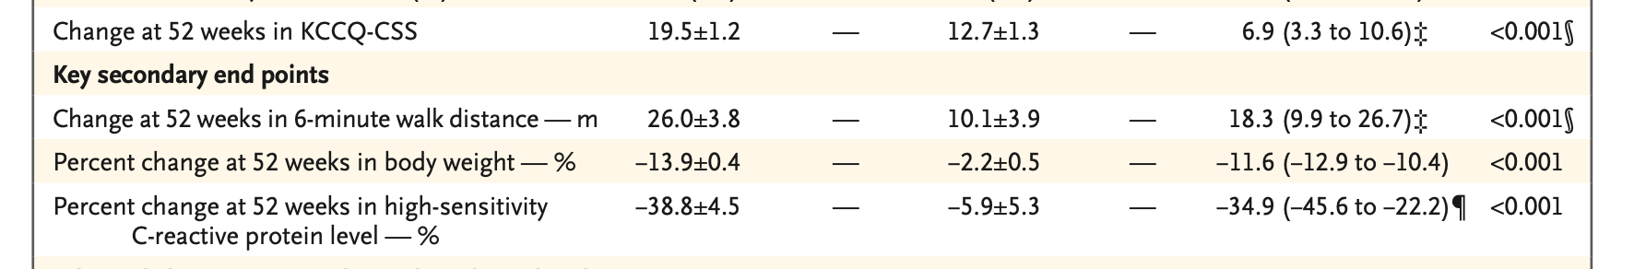
Studio di fase 3 in doppio cieco, randomizzato, placebo-controllato con 731 adulti con BMI>30 Kg/m2 e HF con FE > 50%, randomizzati a tirzepatide (fino a 15 mg) o placebo per almeno 52 settimane.
Il trattamento con TIRZEPATIDE ha portato ad un rischio inferiore di morte per cause cardiovascolari o peggioramento dell'insufficienza cardiaca rispetto al placebo
Il trattamento con TIRZEPATIDE ha migliorato lo stato di salute dei pazienti, rispetto al placebo.
The New England journal of medicine, 10.1056/NEJMoa2410027. 16 Nov. 2024

Slide 30
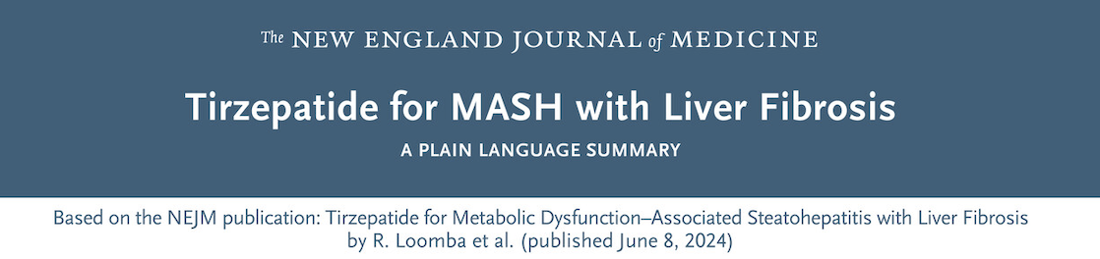
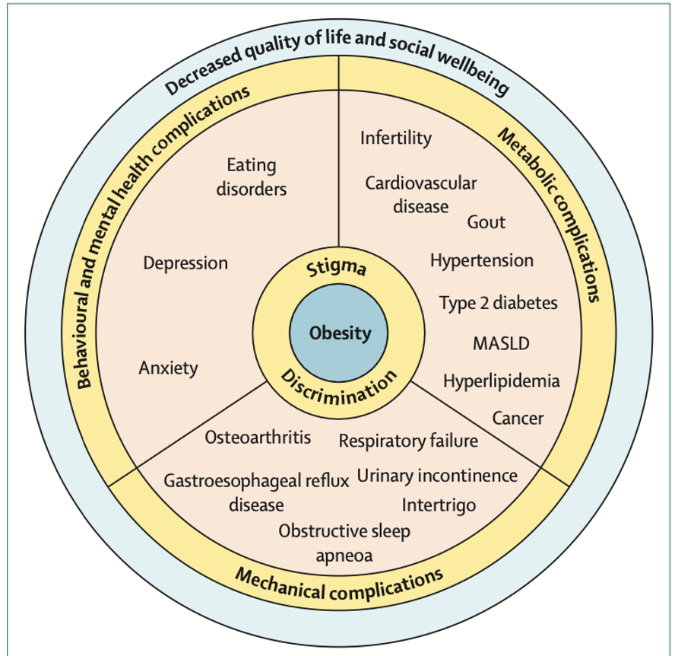
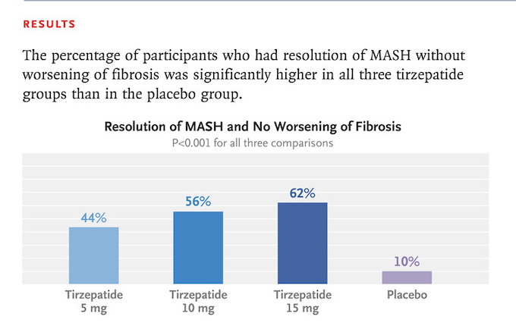
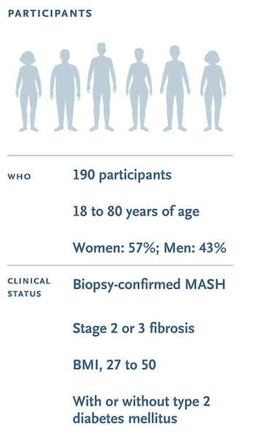
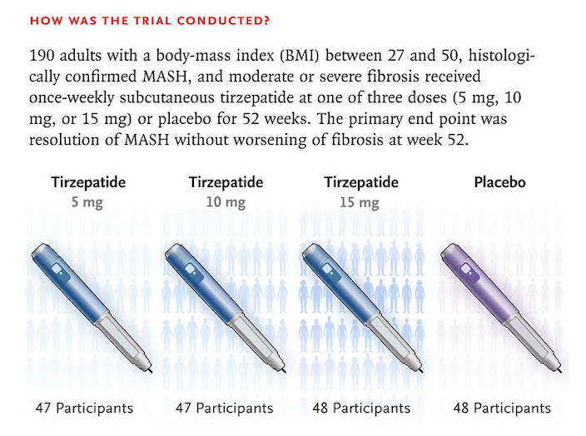
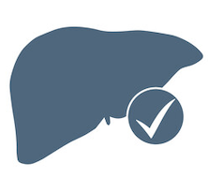

Nei partecipanti con MASH e fibrosi moderata o grave, Tirzepatide ad una dose di 5 mg, 10 mg o 15 mg era più efficace del placebo per la risoluzione della MASH senza peggioramento della fibrosi
La percentuale di partecipanti che hanno avuto un miglioramento della fibrosi senza peggioramento del MASH era maggiore nei gruppi trattati
Loomba, Rohit et al. The New England journal of medicine vol. 391,4 (2024).

Slide 31
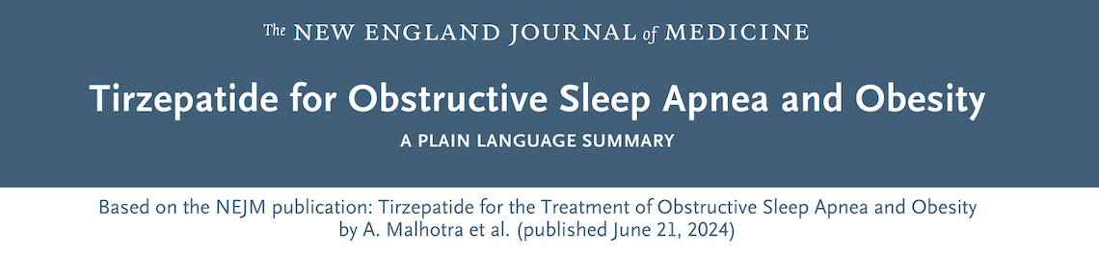
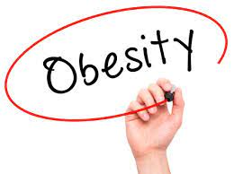
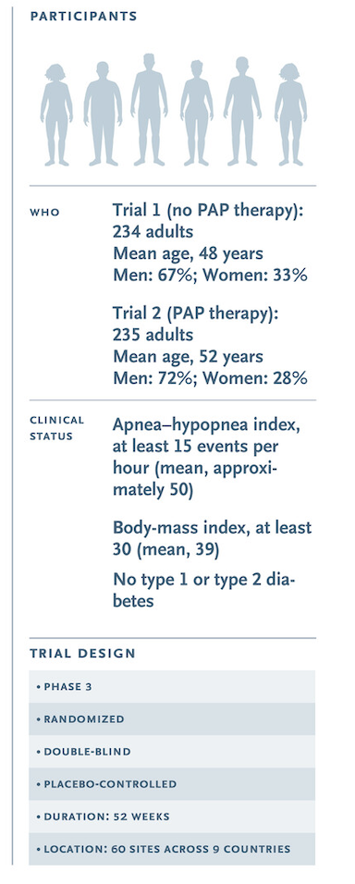
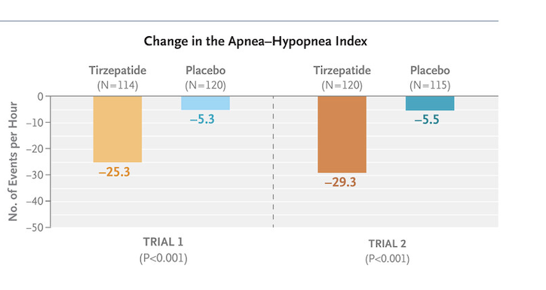
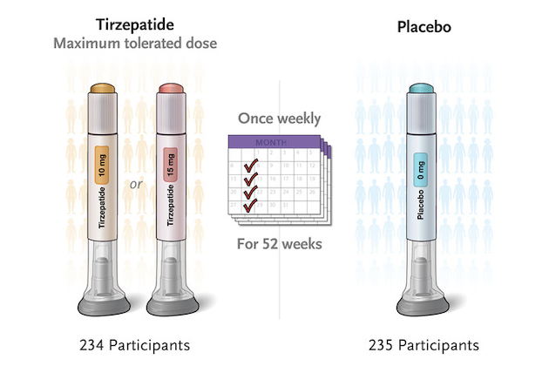
Sia nel Trial 1 che nel Trial 2, Tirzepatide ha portato ad una riduzione significativamente maggiore dell’AHI rispetto al placebo alla settimana 52 .
I pazienti trattati hanno riportato anche una maggiore variazione di :
-peso corporeo
-pressione sistolica
-hs-PCR.
Malhotra, Atul et al.The New England journal of medicine, 21 Jun. 2024.

Slide 32
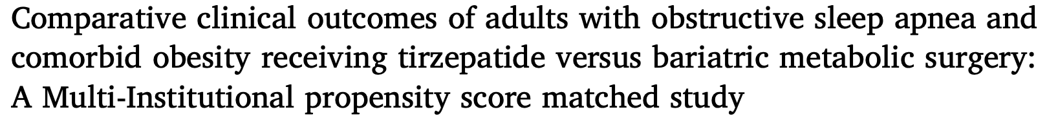


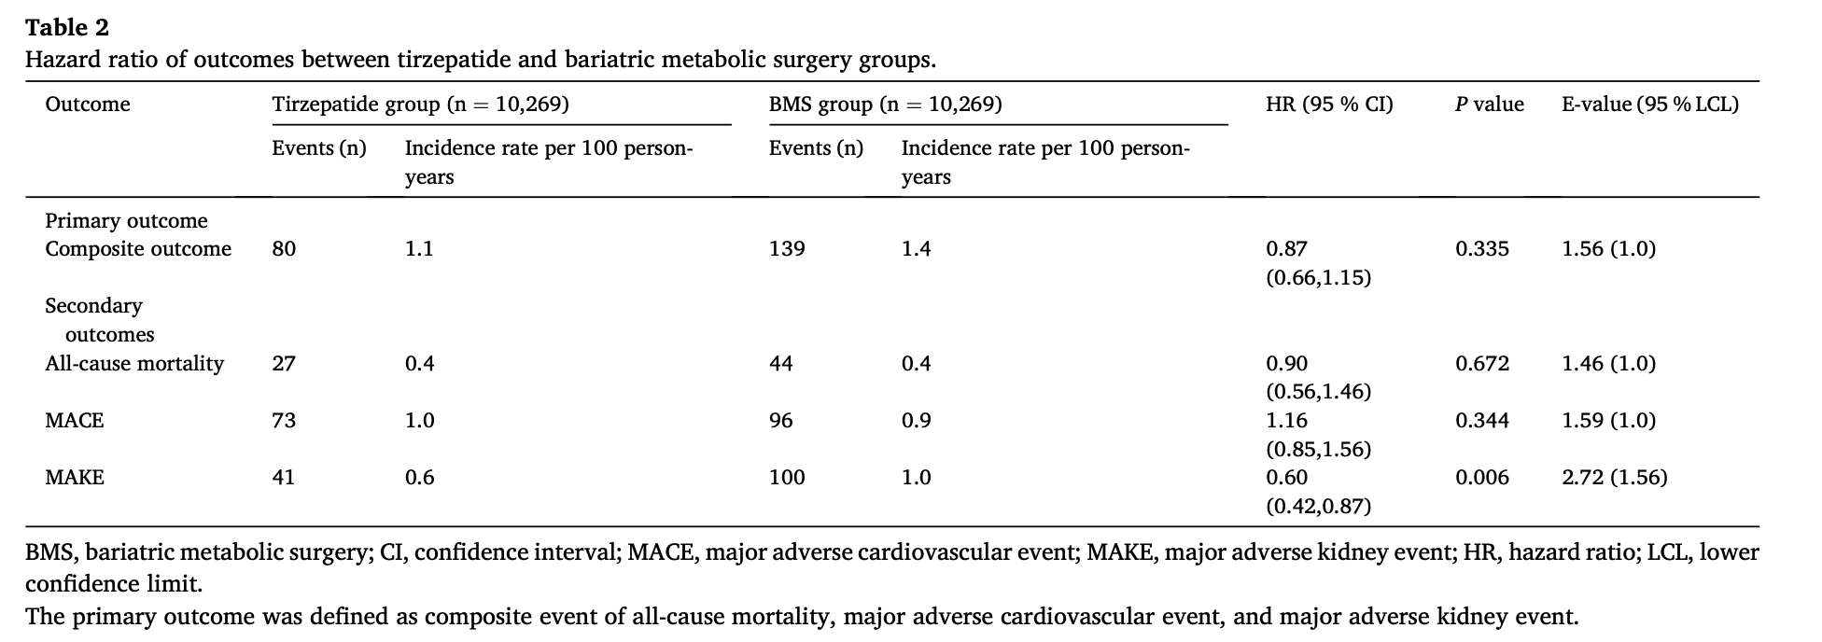
Studio retrospettivo di coorte:
10.269 pazienti con caratteristiche ben bilanciate sono stati classificati nel tirzepatide
e gruppi BMS.
Tirzepatide è stato associato a un tasso simile di esiti compositi di mortalità per tutte le cause, MACE e MAKE rispetto al BMS.
Questa associazione è rimasta coerente nella maggior parte dei sottogruppi, valutati per età, sesso, tipi di BMS e BMI <40 kg/m2
Diabetes Research and Clinical Practice 226 (2025) 112294
Notes:
MAKE: major kidnet event
BMS: Bariatric metabolic surgery

Slide 33
Diabetes Obes Metab. 2025;27:5386–5392.

Slide 34
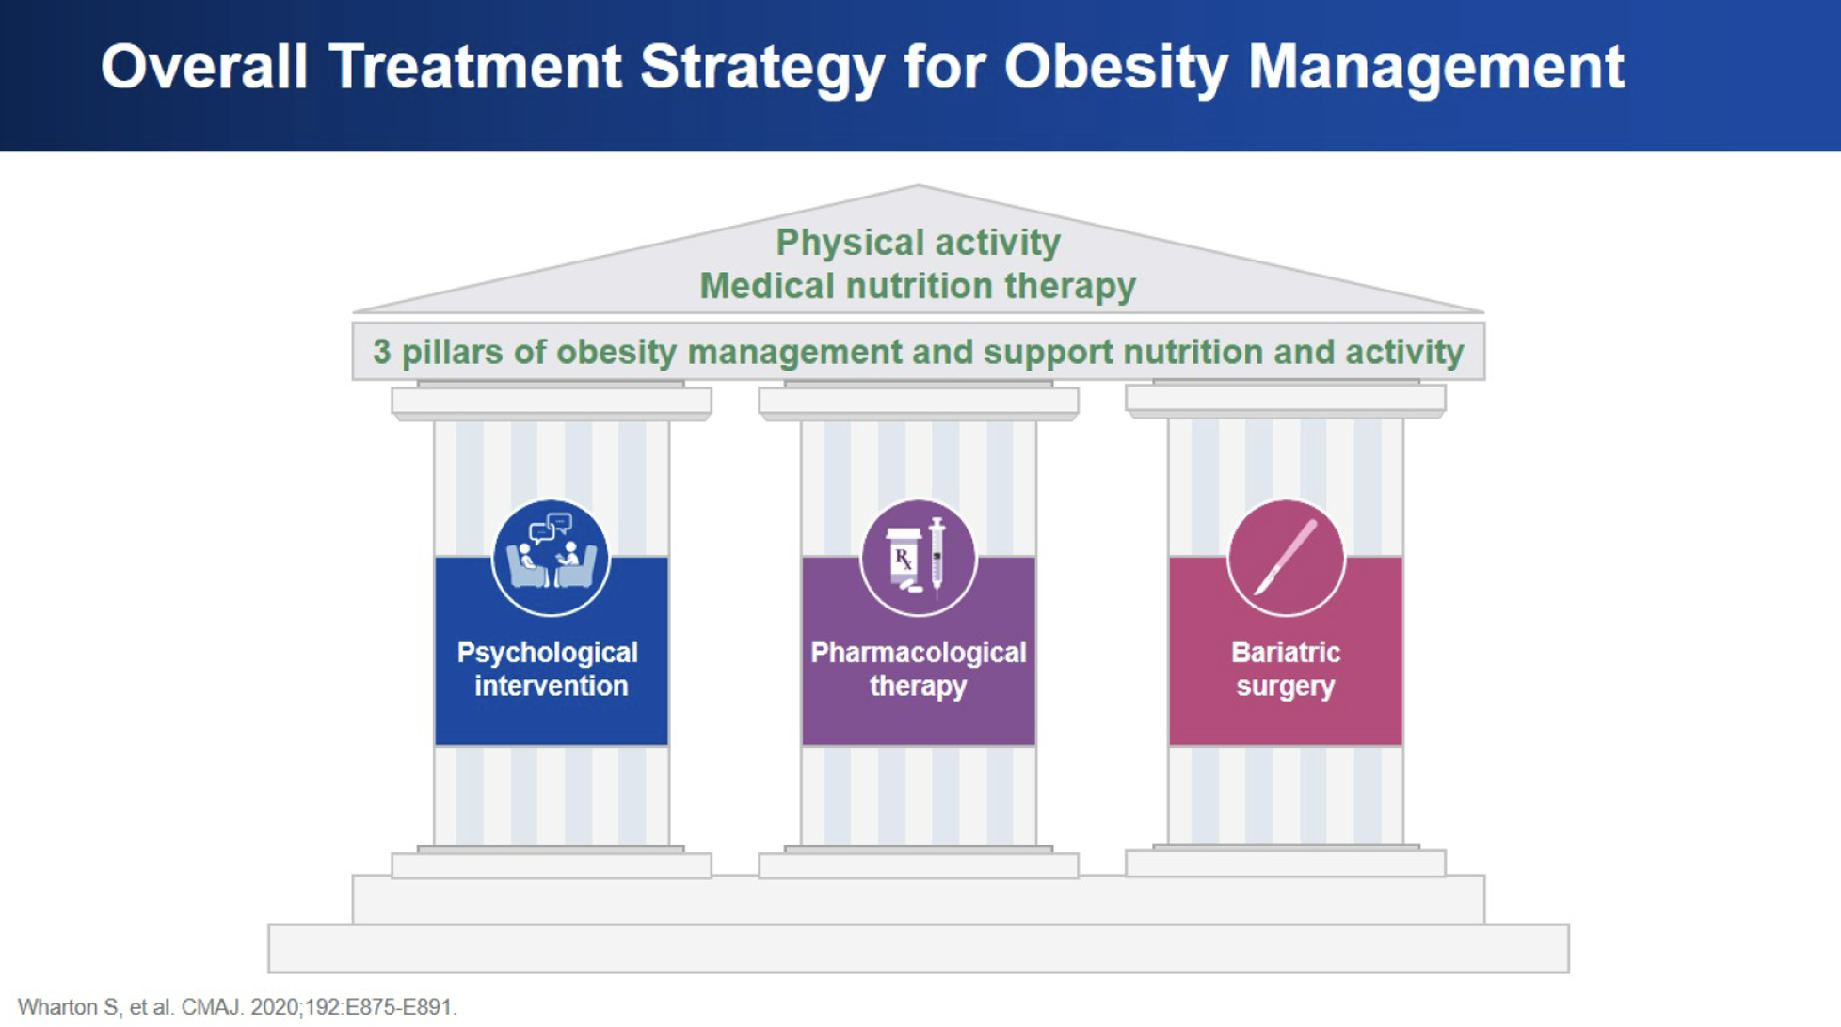

Slide 35
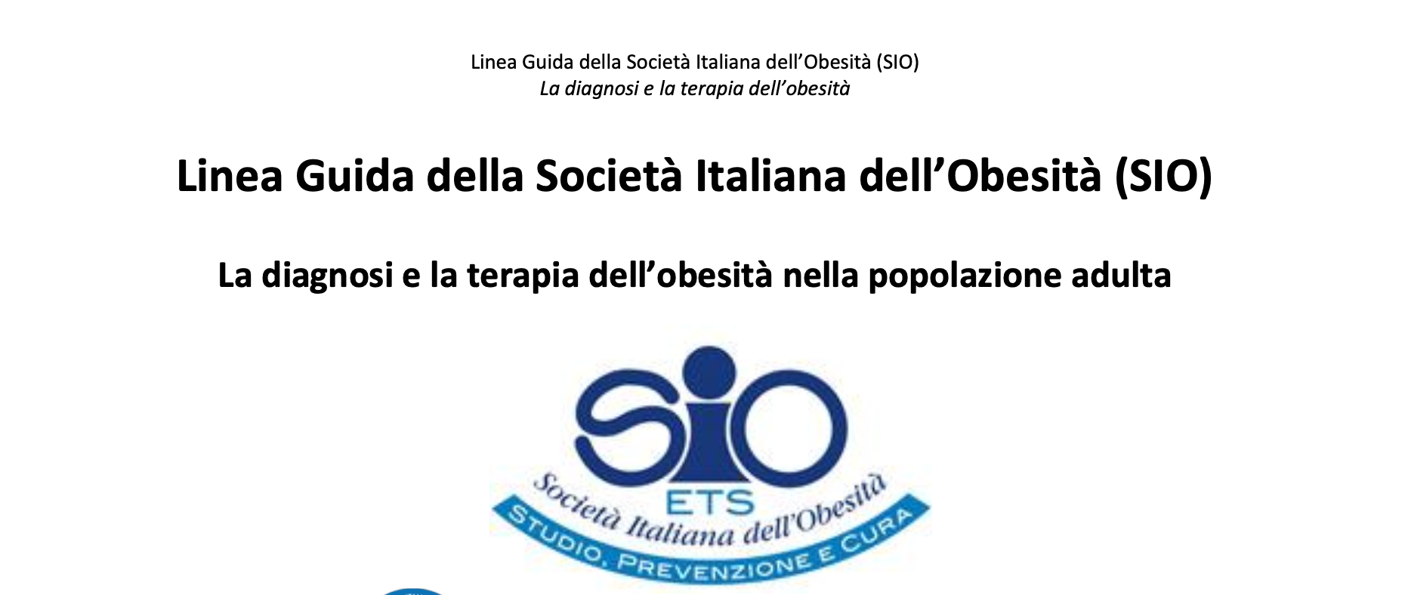
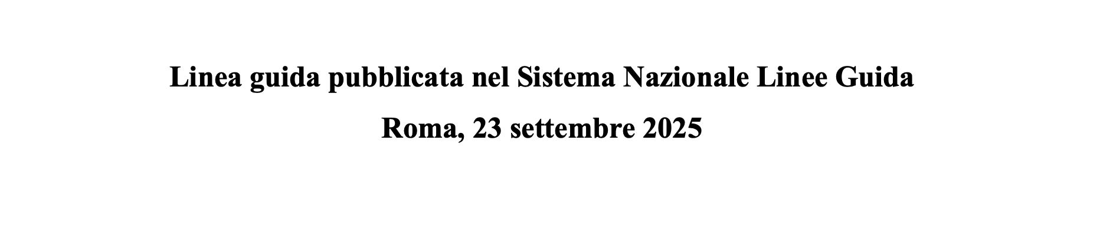
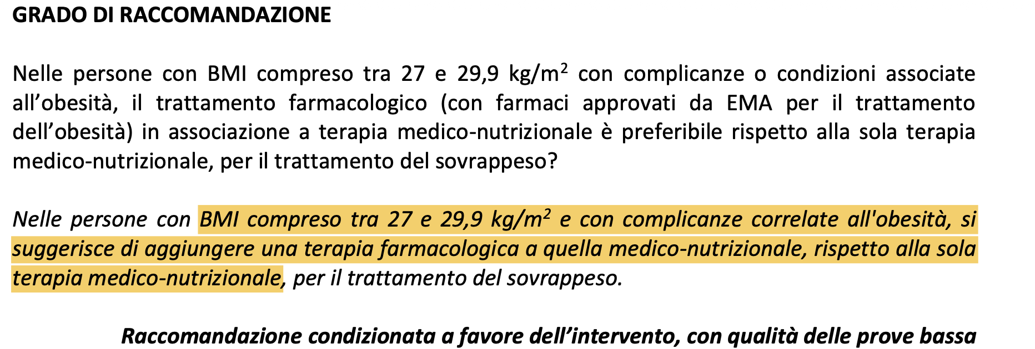
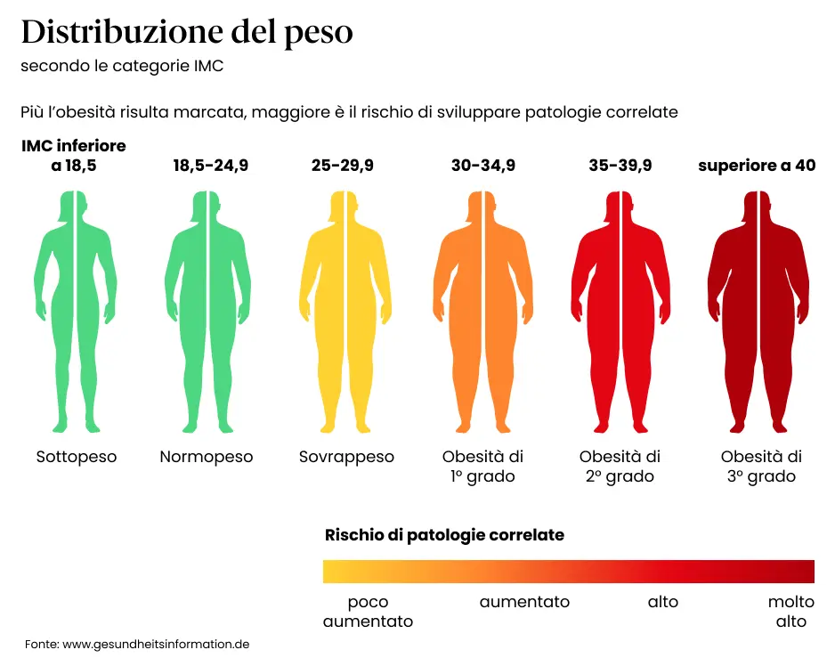

Slide 36
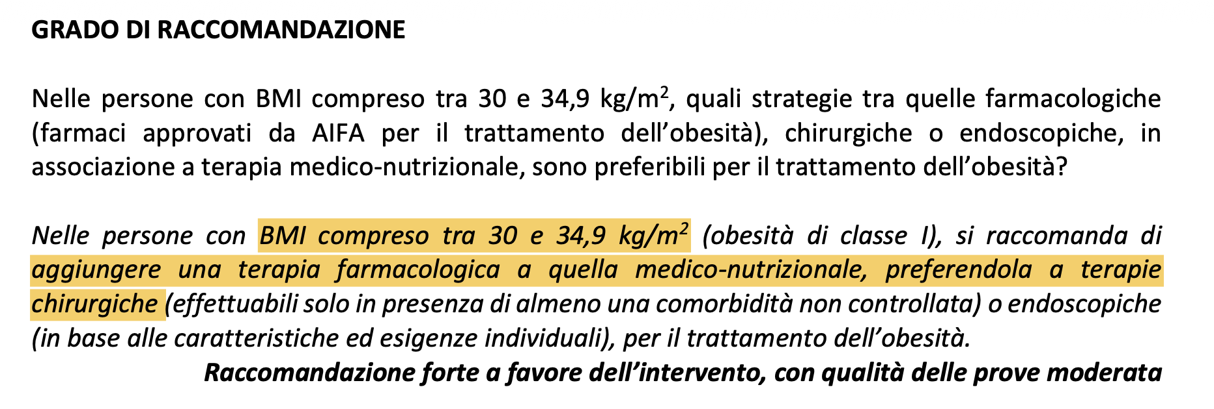
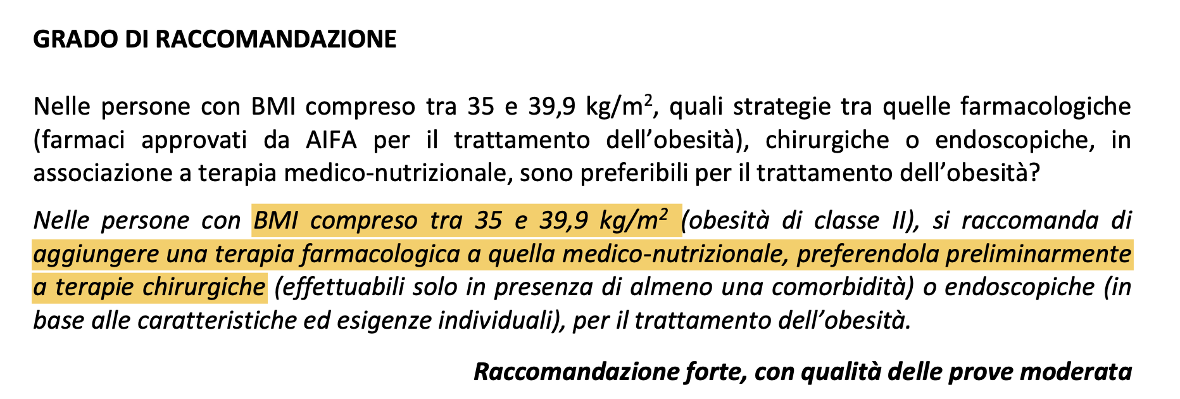
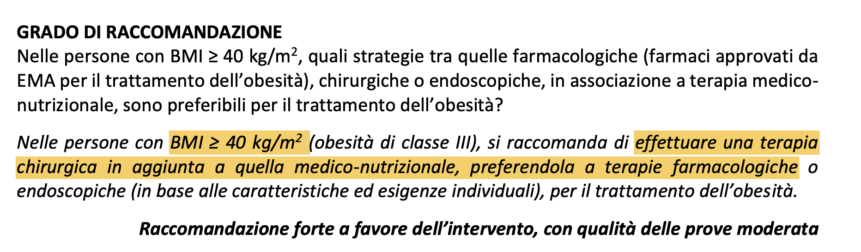

Slide 37




Slide 38


Slide 39



“PreVenENDO” è una iniziativa di natura educativa e culturale incentrata sulla divulgazione di informazioni in tema di prevenzione delle patologie endocrino-metaboliche e andrologiche a tutta la popolazione per favorire il benessere e la salute.
katherine.esposito@unicampania.it
Instagram: Prevenendo
Facebook: www.facebook.com/Prevenendo

